Slide 1


Projeto
Salvação
Site e painel de gestão para um projeto social de jiu-jitsu e muay thai
Kaio Melo · Web 3 · 13 de novembro
Notes:
Abertura (30 s). Apresentar o projeto: site e painel do CT Salvação, projeto social do bairro Coelho com jiu-jitsu e muay thai. Professor Melino José.

Slide 2



O controle ainda é feito no papel
Papel e conversa solta
Erros que se repetem
A equipe usa o celular
Alunos, presenças e doações anotados em cadernos e mensagens.
Aluno duplicado, presença esquecida, doação somada errado, certificado refeito à mão.
Não tem computador. A solução precisa funcionar bem no telefone.
Notes:
O CT Salvação é um projeto social que atende crianças, jovens e adultos. Hoje o controle é em papel e conversas: aluno anotado duas vezes, presença esquecida, doação somada errado, certificado refeito à mão. E a equipe usa o celular, não tem computador.

Slide 3

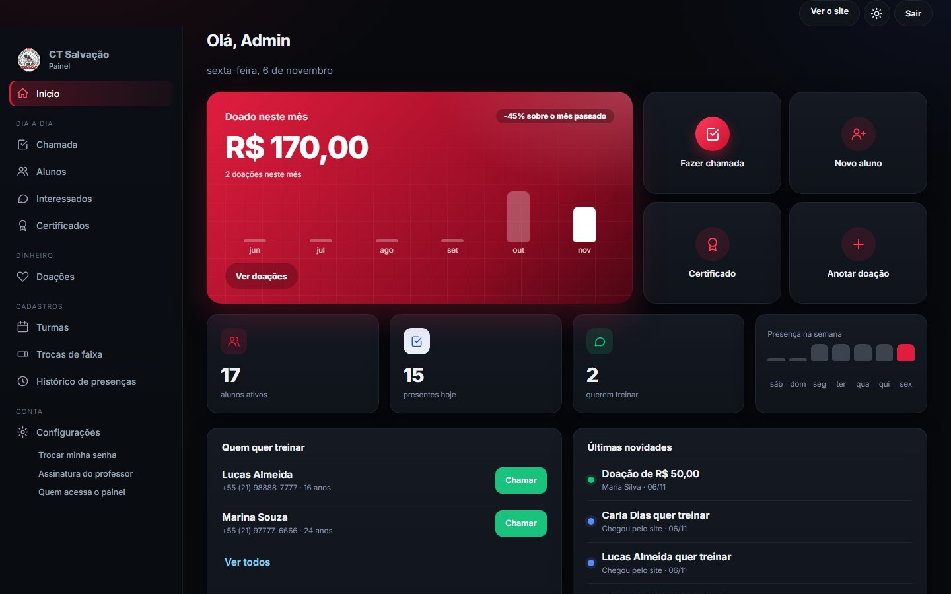
A solução: um site e um painel
Site público
Painel do professor
Divulga o projeto, recebe doações por Pix e pedidos de aula.
Alunos, chamada, doações e certificados, tudo pelo celular.
Notes:
Duas partes: o site público, que divulga o projeto, recebe doações por Pix e pedidos de aula; e o painel, onde o professor gere alunos, chamada, doações e certificados.

Slide 4
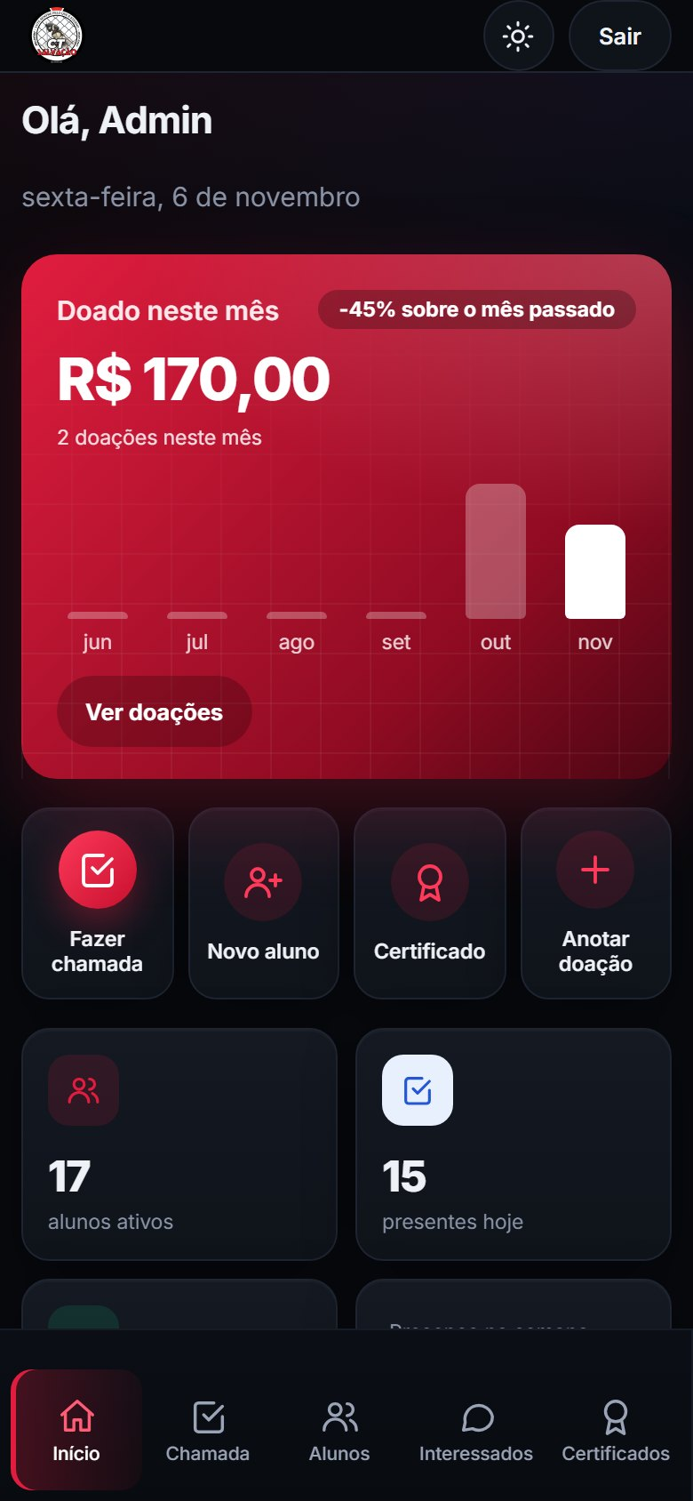
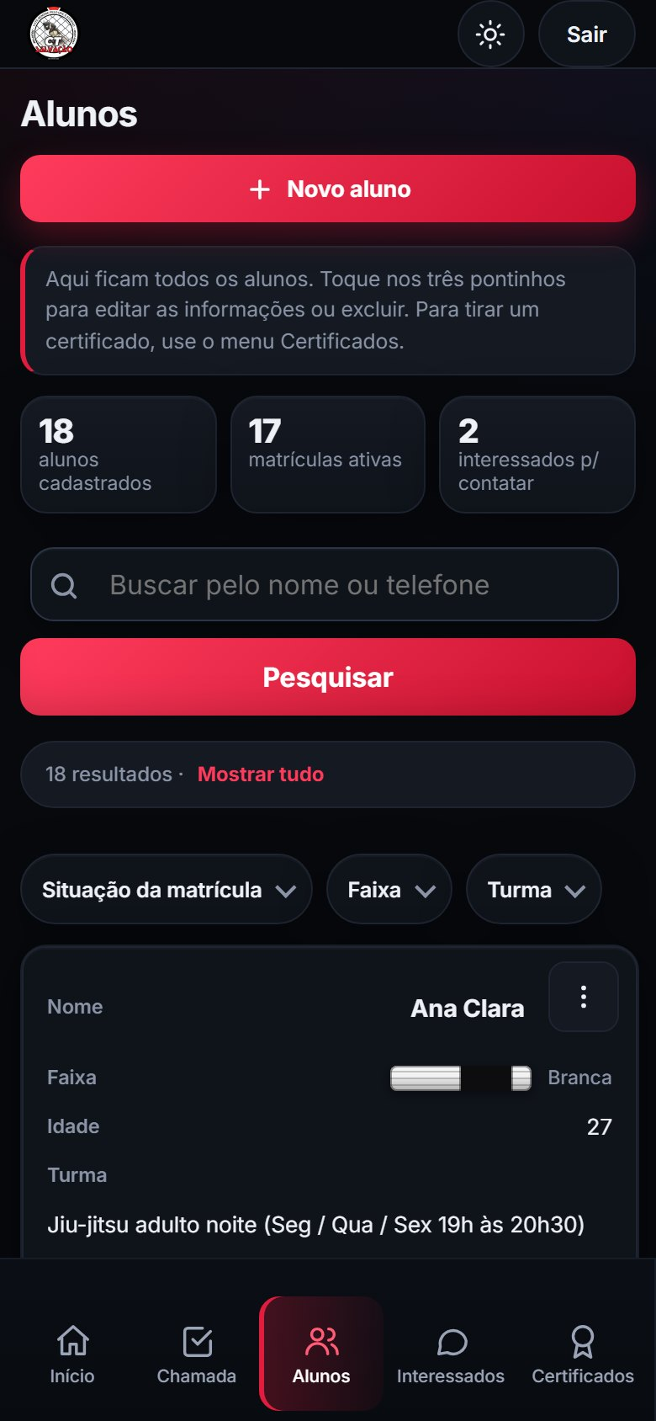
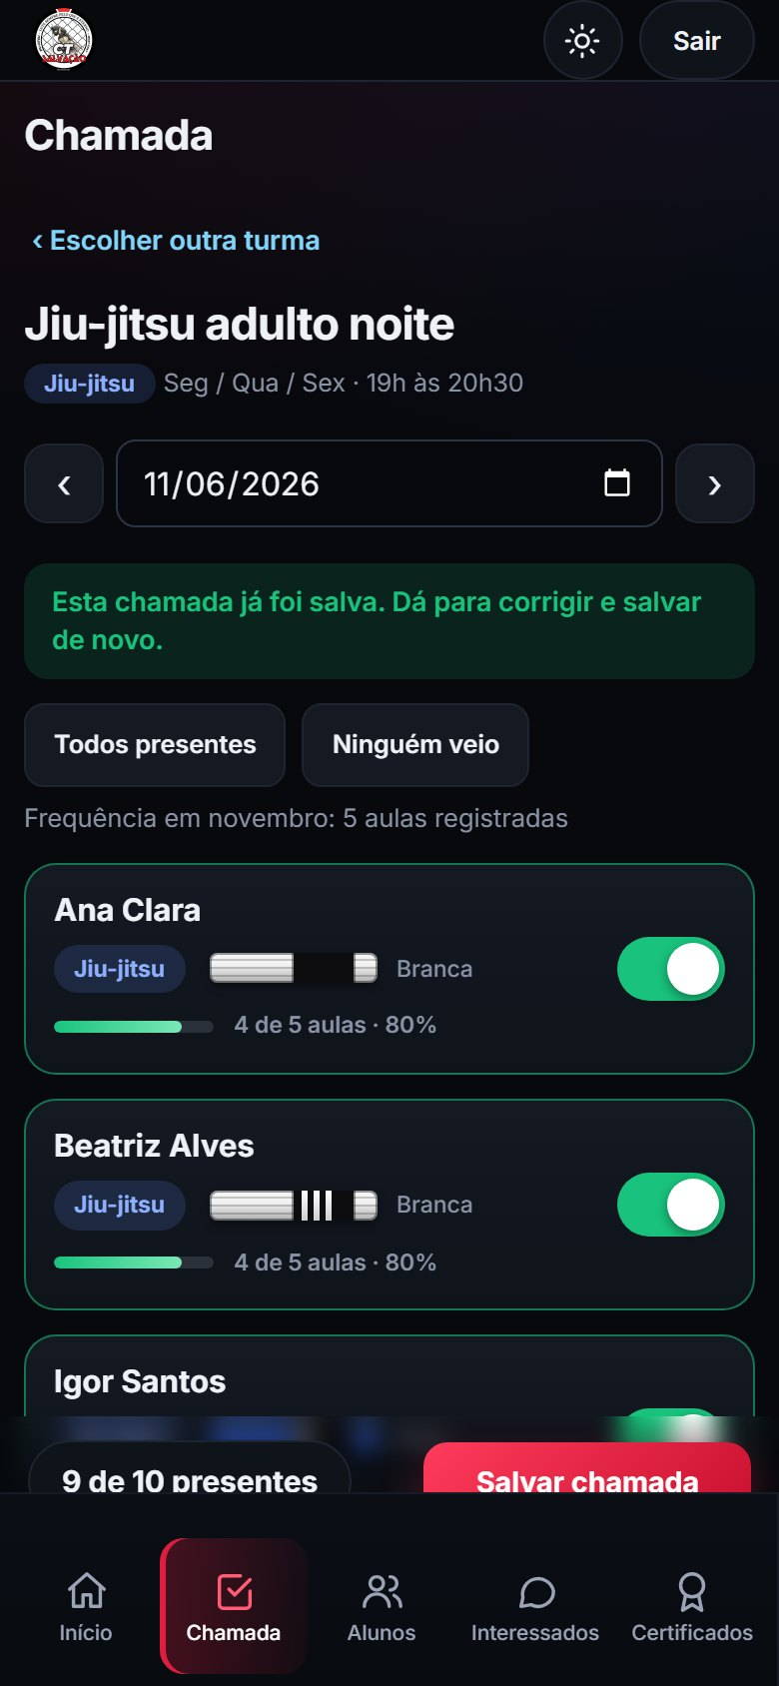

Feito para o celular
Menu embaixo e botões grandes
Tabelas viram cartões
Três pontinhos para editar ou excluir
WhatsApp com mensagem pronta
Início
Alunos
Chamada
Notes:
Mostrar no telefone: menu inferior, cartões, botões grandes. Chamar a atenção para o botão de WhatsApp do interessado que acabou de chegar.

Slide 5
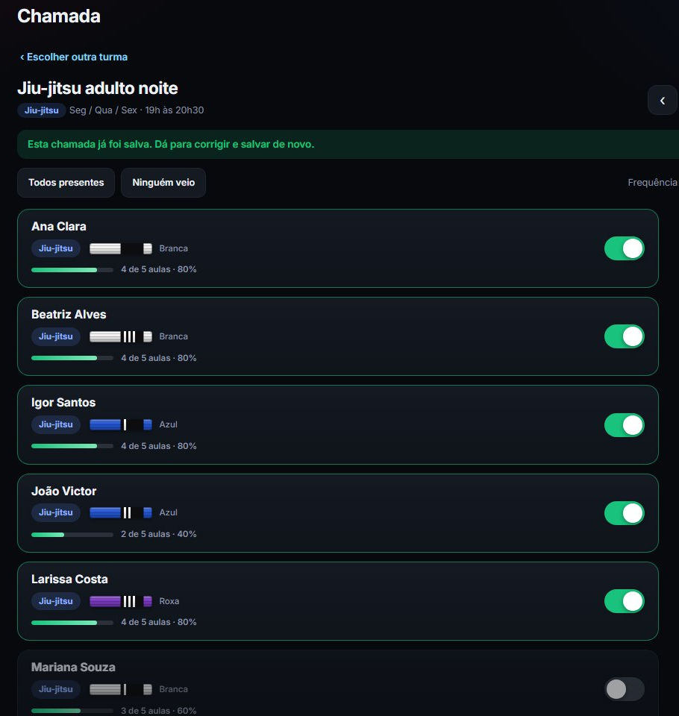
Chamada em três toques
1
Escolhe a turma
Cada turma mostra a modalidade, os dias e o horário.
2
Desliga quem faltou
Todos já vêm como presentes.
3
Salva
Dá para voltar e corrigir depois.
Em cada aluno: a frequência do mês, por exemplo 8 de 10 aulas, 80%.
Notes:
Chamada: escolher a turma, todos já vêm ligados, desligar quem faltou, ver a frequência do mês de cada aluno e salvar.

Slide 6


Certificado em PDF e as 17 faixas
Faixas infantis com listra branca, lisa e preta; depois azul, roxa, marrom e preta.
Certificado gerado na hora, com a assinatura do professor.
Notes:
Certificados: escolher o aluno, conferir a faixa e gerar o PDF. As 17 faixas do jiu-jitsu, inclusive as infantis com listra branca e preta.

Slide 7
Como foi feito
Visitante
Site público no navegador
Django na Vercel
Supabase
Python 3.14, Django 6. Site, painel e certificado em PDF.
PostgreSQL com tabelas protegidas (RLS).
Professor
Painel pelo celular
Login obrigatório · cookies só por HTTPS · tabelas fechadas para a API pública · confirmação antes de excluir
Notes:
Django em Python, banco PostgreSQL no Supabase, publicado na Vercel. O PDF do certificado é gerado na hora. Segurança: login, cookies só por HTTPS, tabelas do banco protegidas e confirmação antes de excluir.

Slide 8
Resultados
≈ 0,1 s
17
para buscar um aluno por nome, numa base de 2.000
faixas do jiu-jitsu, infantis e adultas
2
80%
modalidades: jiu-jitsu e muay thai
meta de redução de erros de matrícula e doação
A meta de 80% se mede contando os erros por mês, antes (papel) e depois (sistema).
Notes:
Tempo de busca medido: cerca de 118 ms por nome e 32 ms por telefone, com 2.000 alunos, no servidor. A meta de 80% de redução de erros depende de contar os erros por mês antes (papel) e depois (sistema).

Slide 9
Que erros o sistema evita
Erro comum no papel | Como o sistema evita
Aluno anotado duas vezes | Cadastro único, com busca por nome e telefone
Presença esquecida ou repetida | Uma presença por aluno por dia; chamada com todos já ligados
Doação lançada duas vezes | Registro idêntico enviado em poucos segundos é ignorado
Faixa e grau desatualizados | A troca de faixa atualiza o cadastro sozinha, com histórico
Total de doações errado | O painel soma o mês e o ano automaticamente
Exclusão por engano | Tela de confirmação antes de apagar
Notes:
Cada erro comum do controle em papel e o que o sistema faz para evitar.

Slide 10
Próximos passos
Foto do aluno, com armazenamento próprio
Aviso automático por WhatsApp aos interessados
Banco na região de São Paulo, ainda mais rápido
Relatório mensal de frequência
Obrigado!
@ct.salvacao.sg · @projetosalvacaosg · bairro Coelho
Notes:
Próximos passos: foto do aluno, aviso automático por WhatsApp, banco em São Paulo, relatório mensal de frequência. Agradecer e abrir para perguntas. Repositório: github.com/kaiozxs/acaosocial

